Slide 1
Клаудификация? Облаковизация? Виртуальная реальность?
Как начать использовать NFV для B2B с голосовыми сервисами и не только

Slide 2
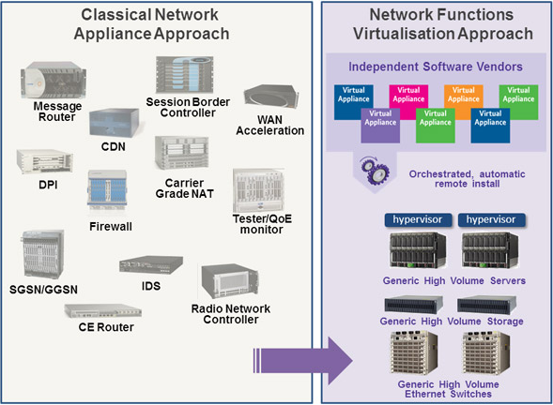
NFV - Network Functions Virtualization. Что это?
Операторы и провайдеры присоединяются к тренду по виртуализации
Концепция NFV - новый подход к архитектуре и управлению сетевыми сервисами.
Суть заключается в отделении сетевой функции (NAT, DPI, Router, SBC и пр.) от аппаратной
платформы и организация возможности работы этой функции на стандартных серверах.

Slide 3
Преимущества NFV
Уменьшение CapEx
Уменьшение OpEX
Добавляет скорость и гибкость
Минимальное время Time-to-Market
Быстрое расширение и сокращение сервисов
Сокращает время на внедрение и запуск новых сетевых сервисов
Позволяет гибко расширяться, оплачивая только необходимое увеличение ресурсов и снижая затраты на провижионинг и планирование
Сокращает необходимость покупать специальное аппаратное обеспечение.
Уменьшает требования по месту, питанию и охлаждению
Упрощает администрирование, планирование и управление сетевыми сервисами.
Поддерживает возможность предоставлять сервис программными методами
Минимизирует риски при развертывании новых сервисов

Slide 4
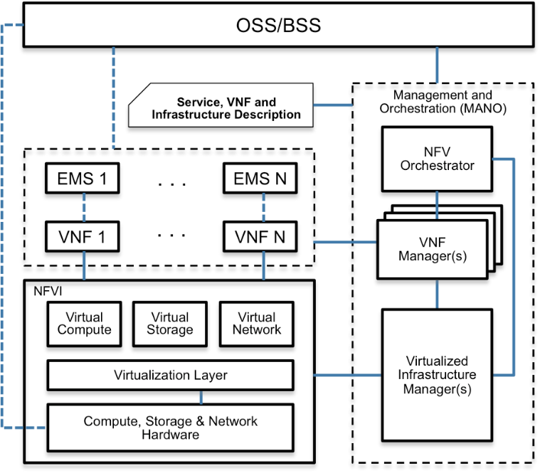




Две схожие аббревиатуры, два разных значения
NFV = Network Function Virtualization
Виртуализация сетевых функций
Архитектура и концепция
VNF = Virtual Network Function
Виртуальная сетевая функция
SBC, firewall, router, SSW
Т.е. функциональность
vSBC
vRouter
vEPC
vIMS

Slide 5
NFV в мире и в РФ – почему все тормозится?
Медленное движение стандартизации в области NFV. Единственный фокус – архитектура MANO (ETSI). ITU отстает. Другие альтернативы совсем слабы.
Потребители тренда (операторы) мало информированы. Интерес в РФ к концепции в стадии активного роста. Рынок изучает технологию. Специалистов крайне мало.
ЦНИИС: Российских стандартов в ближайшие 2-3 года ждать не стоит, процесс стандартизации в области SDN/NFV не начат. СОРМ и мобильность NVF – проблема.
Существующие решения малосовместимы, несмотря на повсеместное использование OpenStack в качестве менеджера инфраструктуры (VIM).
EMS для VNF – должен быть API, доступный стороннему оркестратору. На практике интерфейсы взаимодействия не стандартизованы (драфты). Вендоры тянут в разные стороны
Производительность – зачастую недостаточна. DPDK? SR-IOV? И еще: не все NVF одинаковы. Есть ресурсоемкие задачи (шифрование, транскодинг, глубокий анализ трафика и пр.)
Деньги и экономическая эффективность! Первоначальные затраты на IT достаточно велики и именно это многих останавливает. Но выход есть.

Slide 6
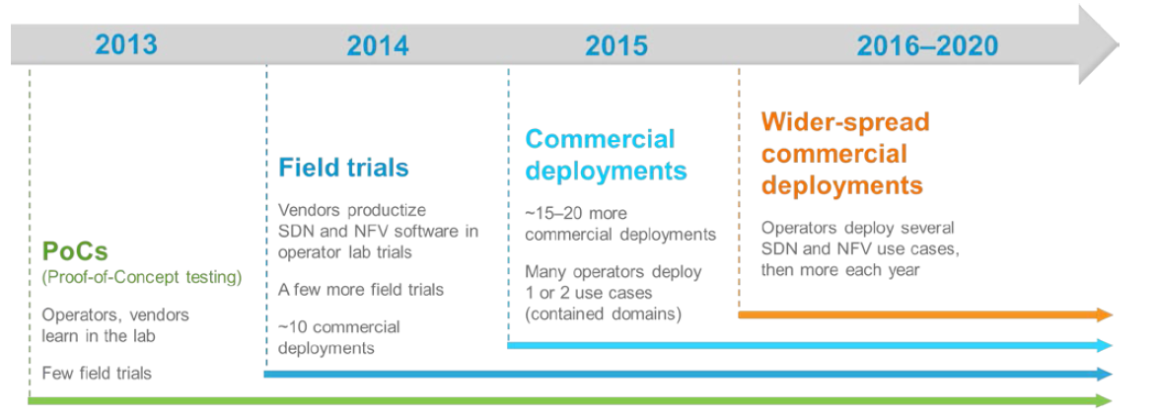
NFV – время использовать!
Вот уже 4 года телеком индустрия «гудит» по поводу NFV
Начаты оценки, тестирования, пилотные проекты
Существует уже немало коммерческих внедрений
Основной фокус у операторов (последние исследования Infonetics 2015 года) – использование так называемой Edge-модели NFV путем установки vE-CPE или vCPE
2016 – ожидается начало массового использования

Slide 7
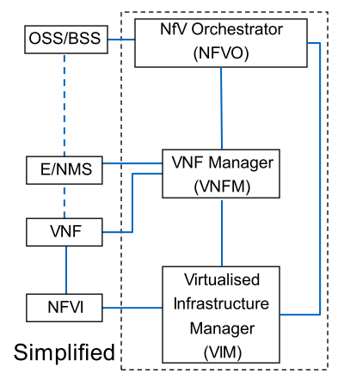



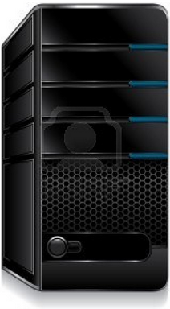

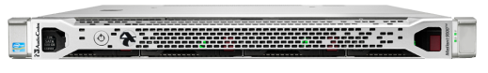
Эволюция AudioCodes SBC – от HW SBC до SBC VNF
Доходы AudioCodes от продаж vSBC выросли на 133% в 2015
AudioCodes становится одним из ведущим поставщиком VNF SBC в МИРЕ
133%
2015
SBC VNF
2013
Virtual SBC
2012
COTS SBC
SBC
SBC
SBC
2010
HW SBC

Slide 8
Mediant SBC VNF
Поддержка гипервизоров/ облачных технологий
Интеграция & сертификация
Оптимизация производительности
Roadmap
балансировщик / кластеризация
Масштабируемость на базе KPI
Hyper-V
KVM
Xen (Amazon)
VMware
Amazon (AWS)
Roadmap: Media
(DPDK, SR-IOV)
Транскодинг (Intel IPP)
Amdocs
CloudBand (ALU)
шифрование
(AES-NI)
Openstack
Интеграция с вендорами оркестраторов
Piston / PlumGrid
Notes:
Oracle – ony VMWare & Hyper-V
Sonus – VMWare
AUDC – most complete package currently
Piston/plumgrid – SDN infra used by ININ – integrated with AUDC

Slide 9

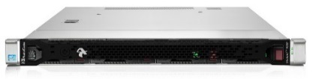


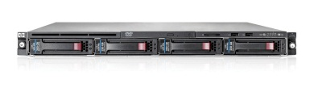

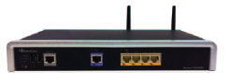
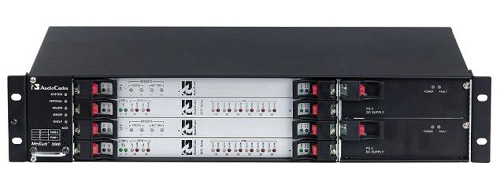
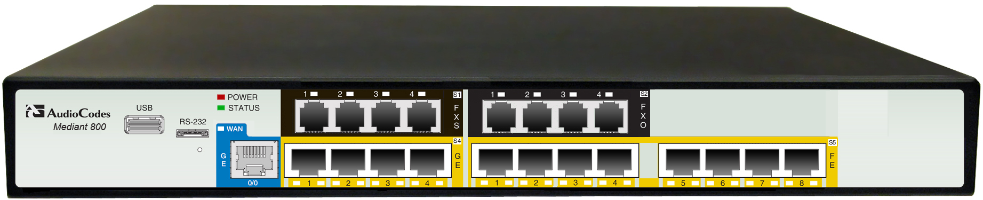
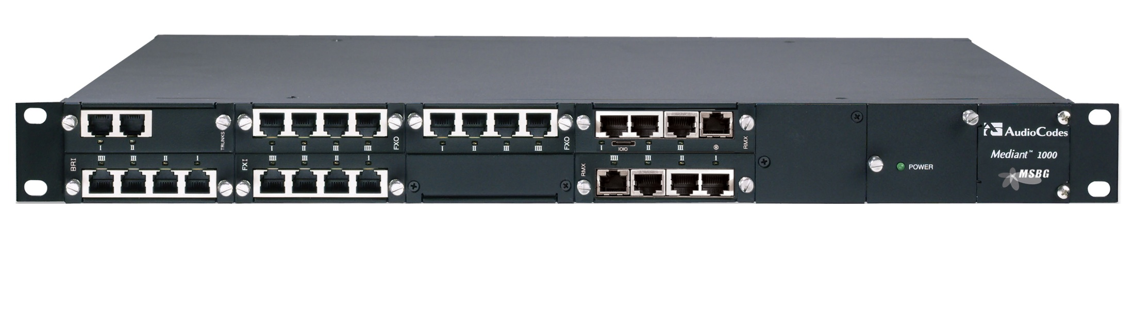
Портфолио SBC AudioCodes
Гибкость. Единообразие. Управляемость. 70% роста продаж в 2015 году !
SBC
Mediant 2600
Mediant 4000
Mediant 9000
Программный SBC
Mediant VE
Mediant SE
Гибридный SBC
Mediant 500
Mediant 800
Mediant 1000
Mediant 3000
Все SBC/Шлюзы имеют единую функциональность, что упрощает процесс планирования, внедрения и эксплуатации.

Slide 10
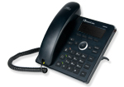
Схема работы SBC
Доступ клиентов
Взаимодействие с операторами
IP-PBX A
UC session
Telco 1
Audiocodes
SBC
Access Side
Peering Side
Клиенты B
Telco 2
Единый SBC для клиентского доступа и пиринга,
возможность применять в гибридных схемах включения,
максимально удобная схема лицензирования
Безопасность
Преобразование протоколов
Прохождение FW/NAT
Совместимость
Мониторинг качества
SIP совместимость
Транскодинг (M4K)
Безопасность
Балансировка
Маршрутизация по стоимости

Slide 11
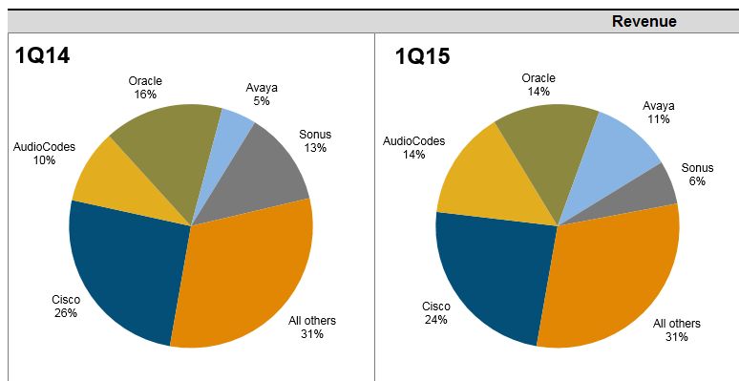
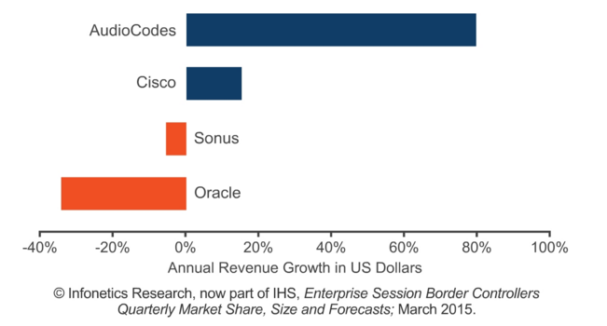
SBC AudioCodes – существенное укрепление позиции
на рынке к 2016

Slide 12
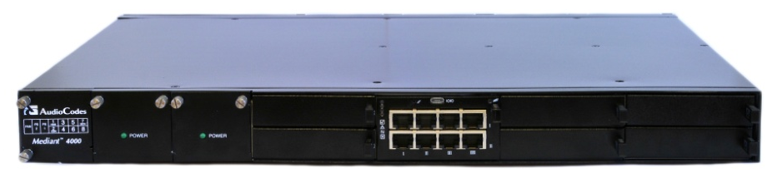
SBC – почему AudioCodes
Преимущества AudioCodes SBC
  Локальное представительство и организованная техподдержка
  Стартовое количество для младших моделей – 5 одновременных соединений
  Стоимость меньше, чем у конкурентов
  Широкий набор дополнительной функциональности
  Стык с внешними системами прост – поддержка REST API
  Максимальная производительность 32 000 одновременных сессий,
  120 000 абонентов
  SBC пул лицензий – уникальное отличие от конкурентов
  Облачная услуга мониторинга SIP транков – такого нет БОЛЬШЕ НИ У КОГО
  Уникальный транскодинг – мы не знаем ни одного кодека, который мы не поддерживаем. MS-RTA/SILK/SPEEX/OPUS … Поддержка WebRTC
  Может быть совмещен с голосовым шлюзом (сохранение инвестиций)
  Протестировать и «покрутить» vSBC ничего не стоит – добро пожаловать!
Mediant VE
Notes:
Проблемы совместимости в SIP, одна из наиболее частно встречающихся, это взаимодействие. При переходе на SIP корпоративные клиенты всё чаще и чаще сталкиваются с проблемой взаимодействия, особенно при реализации различного функционала. Примеры не совместимости
При организации защиты, оператор жестко смотрит на все заголовки, и они должны отвечать требованиям оператора
Стандарты каждый производитель читает по своему. А с учетом того, что это рекомендации, за частую производители добавляют что-то, либо что-то не поддерживают.
RFC3261 не единственный стандарт SIP. Более того, порой, одну и ту же функцию можно реализовать различными стандартами. Таким образом, даже соблюдение всех стандартов со стороны разных вендоров, не гарантирует полную совместимость. Так пример, номер источника можно передать в поле Diversion или REFER-BY. Либо на сообщения keep-alive могут быть совершенно разными. Наиболее распространённые это OPTIONS или REGISTER.
Так же достаточно важный момент совместимости – это транскодинг.

Slide 13





















Совместимость AudioCodes – ключ к успеху в VoIP
UC, IP-PBX & Contact Centers
SoftSwitch, Application Servers
SIP Trunking Service Providers

Slide 14
Отчеты Miercom о тестировании SBC
Консультационная компания, специализирующаяся на тестировании и анализе сетевых и телеком продуктов и оборудования.
Miercom протестировал основных производителей SBC
  Cisco, Sonus, Genband, Metaswitch, Dialogic.
Производится оценка SBC по следующим направлениям:
  производительность, масштабируемость, стабильность и отказоустойчивость во время атак и при перегрузках
Были протестированы Mediant 4000, Mediant 9000, Mediant SE, Mediant VE
Подробные результаты есть на сайте miercom.com, также могут быть высланы по запросу

Slide 15
Miercom – отчет о тестировании AudioCodes
Для предоставления данных нашим заказчикам по производительности и безопасности AudioCodes SBC, были оценены:
  Mediant 4000
  Mediant 9000 / Mediant SE/VE
Тестирование проводилось в сентябре 2015
Что тестировалось и отражено в отчете
  Call performance – с различными сценариями, такими как header manipulation, UDP2TCP, UDP2TLS
  Media Handling Performance – G711/20ms call passthrough, IPv4 to IPv6, SRTP2RTP
  Transcoding – G711 to G729, OPUS/SILK to G711
  Security & Attacks –
    L3 such as TCP SYN, PING of death …
    SIP fuzzing (malformed) – using IDS for detection and prevention using black list
    RTP attacks
  Registration
    Max end point registration
    Registration avalanche (full capacity)
    Nat client (or fast registration refresh)
  Resiliency & HA
  NVF (для M9K/MVE)
  WEB RTC – no capacity results; mainly presenting the scenario
  Система контроля качества - SEM
Notes:
Registration Avalanche (following a power outage)
Attack - invite, reg, response floods, rough RTP (Alarm, QoS not influenced). ( resiliency under DoS attacks)
Survivability - Malformed, torture, ping of death.
Capacity - calls, regs, subs. do registrations and invites together to make sure it works.
Header Manipulation - make sure performance is not influenced.

Slide 16
Mediant 9000 и Mediant VE – ключевые моменты
Mediant 9000 и Mediant VE оба выдерживают входящую нагрузку по вызовам в 500 CPS (calls per second), одновременно выполняя манипуляцию заголовков и обрабатывая 32 000 одновременных вызовов.
Mediant 9000 и Mediant VE успешно выдерживают среднюю нагрузку выше 550 CPS во время пиковой нагрузки в 2 000 CPS, поданной на SBC. Это в 4 раза выше обычной нагрузки в рабочей ситуации.
Mediant 9000 и Mediant VE поддерживают соответственно 24 000 и 6 000 одновременных вызовов с проксированием медиа для G.711 20ms, при этом обеспечивая исключительные результаты по качеству MOS (Mean Opinion Score) для всех вызовов без проблем и/или отказов в обслуживании (with no failed or dropped calls).
Mediant 9000 и Mediant VE подтвердили полностью способность противостоять Distributed Denial of Service (DDoS) атакам как для сигнальных, так и для медиа RTP потоков, обеспечивая исключительные результаты по MOS, без проблем и/или отказов в обслуживании, а также без деградации производительности (without dropped calls or system degradation).
Mediant 9000 и Mediant VE поддерживают соответственно 120 000 и 30 000 зарегистрированных абонентов за NAT. Кроме этого, успешно выполняется перерегистрация с нуля для того же количества абонентов. Она SBC поддерживают скорость регистрации в 6 000 регистраций с секунду.
Notes:
The tests were done in “theoretical” conditions to tests to dedicated scenario.
For example the max call performance was tested with signaling only (same as Sonus), so the processing did not include media handling and hence the results do show setup when both media and signaling required
On other hand all security attacks were practically simulated actual heavy attacks
Attention – as each test done were aiming on specific scenario – actual result in mix scenario will be different – both on AUDC and Sonus – for example scenarios involving users, calls and media together

Slide 17
Mediant VE – важно!
AudioCodes остается в настоящий момент единственным производителем, который протестировал виртуальный SBC по темам безопасности и производительности.
Это важное задокументированное преимущество для тех операторов, кто не уверен в способности обеспечивать достаточную безопасность на операторской сети с помощью программных и виртуальных SBC.
  Intel представил новые технологии для своих CPU и теперь их CPU могут противостоять атакам БЕЗ специального фирменного HW.
Отдельный раздел отчета посвящен SBC VNF, работающему в NFV среде. Поясняется следующее:
  Поддержка гипервизоров, которые присутствуют сейчас на рынке.
  Поддержка RESTful API, которые позволяет задействовать уровень оркестрации для целей управления и конфигурации через автоматические скрипты
  Поддержка различных методик автопровижионинга, использующихся облачными платформами, такими как OpenStack и Amazon EC2

Slide 18


Multi Tenancy – разные подходы, за и против
Традиционный подход SBC для операторских и клиентских подключений – SBC в ядре/центре
Альтернативный подход – выделенный vSBC/SBC для заказчика
Сервис Провайдер
Сервис Провайдер
Cloud
Cloud
EMS
EMS
SBC
vSBC
vSBC
vSBC
Клиенты/заказчики
Клиенты/заказчики
Один SBC для большого количества заказчиков
Учитывает оптимальное использование лицензий и производительности CPU
Один виртуальный SBC на каждого заказчика
Полное разделение между заказчиками, уникальная конфигурация для каждого – гибкость в сервисе
Превосходно подходит для облачных сценариев и сервисов
Пул лицензий для гибкости архитектуры

Slide 19
Любые смешанные и гибридные схемы
Для NFV поддерживаются:
Cloud-модель
Edge-модель
Смешанная модель
Эффективно по цене
Незначительные аппаратные ресурсы
Соответствие требованиям SMB
SMBs
Сервис Провайдер
Multi-tenant vSBC
Крупный B2B клиент
AudioCodes Access SBC
SBC на площадке
C4/5
Application Server
выделенный виртуальный SBC
Любой транскодинг
Уникальные настройки
Любые корпоративные решения
Полностью изолированный сервис
Настройки любой сложности
Для крупных клиентов
Для выделенных сетей
Нет проблем с административным планированием
ресурсов – есть пул лицензий
Крупный B2B клиент

Slide 20
Пул лицензий SBC
Операторы и Сервис Провайдеры, устанавливающие SBC сталкиваются с некоторыми сложностями
  Некоторые заказчики отключаются, некоторые подключаются, одни расширяются, другие уменьшаются
  В результате устройства SBC не используют лицензии оптимально
  SP хочет управлять своими ресурсами на SBC, не теряя на простаивающих лицензиях и/или выполнять планирование ресурсов (CAPEX) оптимальным образом
Аналогичные проблемы и у крупных корпоративных заказчиков с распределенными офисными сетями – тот же эффект
SP и корпоративные заказчики постоянно ищут пути уменьшения TCO (общая величина целевых затрат)
Решение – мобильные лицензии

Slide 21

Пул лицензий SBC
Сервис Провайдер
AudioCodes EMS
Пул лицензий SBC
Access SBC
SBC
SBC
IP-PBX
IP-PBX
IP-PBX
IP-PBX
SMB 1
SMB 2
SMB 3
SMB 4

Slide 22

Пул лицензий SBC
Сервис Провайдер
Выгодно по цене: цена бандла лицензий стоит меньше в рассчете на сессию
Операционная гибкость: добавление нового заказчика без прохождения цикла закупки необходимых для него лицензий
AudioCodes EMS
SP заказывает набор SBC сессий в пул
Пул лицензий SBC
Access SBC
SBC
SBC
IP-PBX
IP-PBX
IP-PBX
IP-PBX
SMB 1
SMB 2
SMB 3
SMB 4

Slide 23
Пул лицензий SBC
Сервис Провайдер
Выгодно по цене: цена бандла лицензий стоит меньше в рассчете на сессию
Операционная гибкость: добавление нового заказчика без прохождения цикла закупки необходимых для него лицензий
Мобильность лицензий: перевод лицензий между SBC/заказчиками
Архитектурная гибкость: внедрение SBC не в ядре сети, а ближе к заказчику. Использование пула лицензий для нескольких SBC в ядре
AudioCodes EMS
Пул лицензий SBC
Access SBC
SBC
SBC
IP-PBX
IP-PBX
IP-PBX
IP-PBX
SMB 1
SMB 2
SMB 3
SMB 4

Slide 24



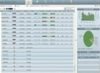
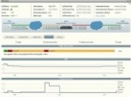
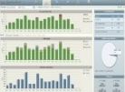

AudioCodes vCPE – соответствуем тренду
vSBC
vFW
vRtr
SMB / Enterprise
SIP Server
VoIP вызовы
IP-PBX
SIP Trunks
WAN
Service
Provider
IP Phones
vCPE на базе
Mediant 800
AudioCodes
Access SBC
HTTP Management
IP phones
AudioCodes
One Voice Operations Center
vCPE для быстрого и дешевого внедрения NFV
Совместимость со всеми основными гипервизорами
простота – минимальные требования для vSBC. Это критично для поддержания приемлемого уровня цен на vCPE.
Автоматическая инициализация и провижионинг новых устройств на сети. Управляется через REST API и cloud-init.
«облачные» лицензии – добавить/удалить/изменить емкость SBC без административных сложностей
Notes:
Oracle – ony VMWare & Hyper-V
Sonus – VMWare
AUDC – most complete package currently
Piston/plumgrid – SDN infra used by ININ – integrated with AUDC

Slide 25
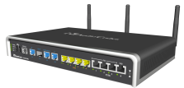

Линейка маршрутизаторов AudioCodes MSBR
Серия
Mediant™ 800 MSBR
Серия
Mediant™ 500 MSBR
M800
Стоимость , производительность
M500
M500L
All-in-One Multi Service Business Routers : Access, Data, Voice, Security
Удаленные
SMB / офисы малого размера
SOHO
Офисы среднего размера
SMB
Масштаб бизнеса

Slide 26
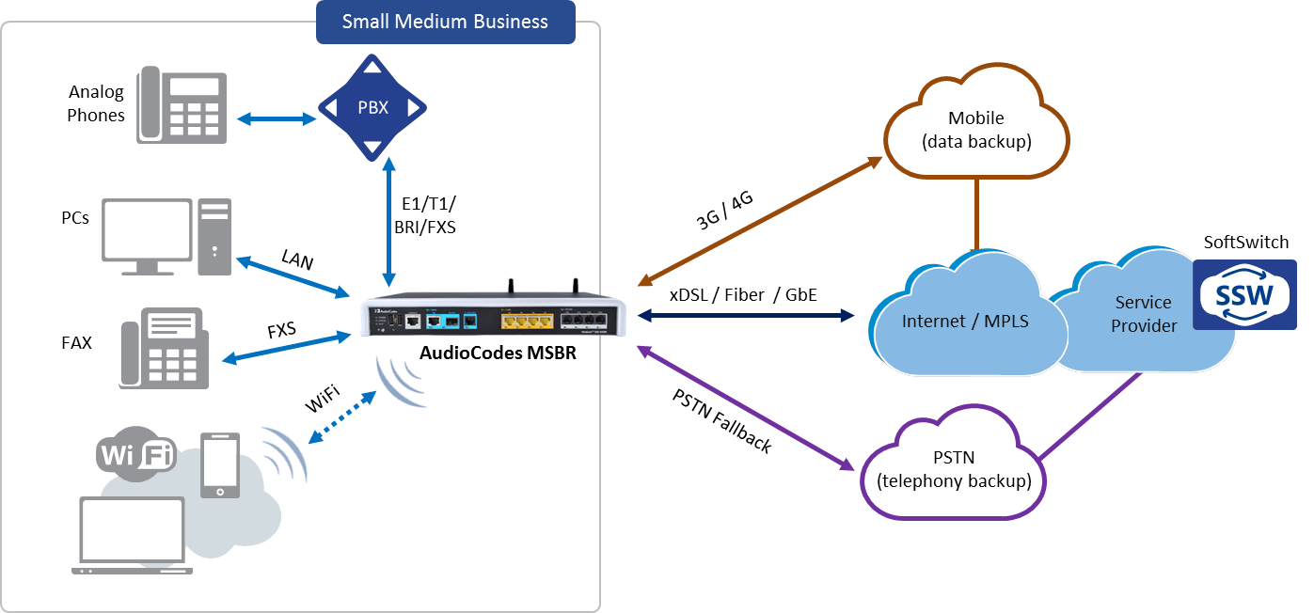
CPE для подключения B2B/B2G клиентов
Непрерывность бизнес процессов – несколько вариантов резервирования для трафика данных и голоса
Стык с TDM PBX и аналоговыми телефонами
Обеспечение безопасности при передаче трафика данных и голоса (маршрутизатор и SBC)
Модели со встроенным сервером для установки сторонних приложений
Мониторинг SLA и контроль качества SIP транков и вызовов
Высокая производительность (выделенные CPU для данных и голоса)
Notes:
- Managed business-class data, security and voice services for SMBs
- Several broadband connection types (DSL, Copper & Fiber Ethernet, Mobile 3G/4G)
- Redundant WAN links help ensure business continuity if the primary broadband link fails
- Connect local PBX and/or analog phones/fax to SIP trunking services
- Keep the voice services operational in case of WAN link failure through the PSTN fallback

Slide 27
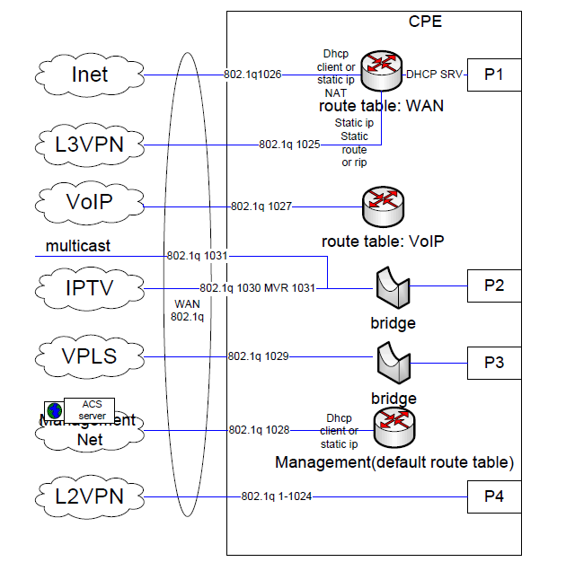
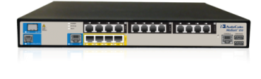
Пример - схема предоставления услуг в Ростелеком МРФ СЗ
Все услуги предоставляются на одном универсальном устройстве.
Различные VRF для разных сервисов – услуги независимы
Полное управление устройством со стороны оператора (TR-69)
Контроль качества голоса для Centrex услуг
Отказоустойчивость для сервисов – до 3 WAN интерфейсов
AudioCodes прошел все испытания

Slide 28
Позиционирование AudioCodes MSBR
Применение | Интерфейсы | SBC сессии | Конкуренты | Позициониро-вание
SOHO/малые офисы | Access: xDSL / Fiber / GbE PSTN: 4-8 analog | < 60 сессий | Cisco 880, Cisco 890, Huawei AR150/200 | Mediant 500L
SMB | Access: xDSL / Fiber / GbE PSTN: 4 analog 1 E1 | 180 signaling 100 media (WAN<->LAN) 600 registrations | Cisco 1900/2900, Huawei AR150/200 | Mediant 500
Офисы среднего размера | Access: xDSL / Fiber / GbE / E1 PSTN: 4-12 analog 2 E1 | 180 signaling 100 media (WAN<->LAN) 600 registrations | Cisco 2900 Huawei 1200 | Mediant 800B

Slide 29
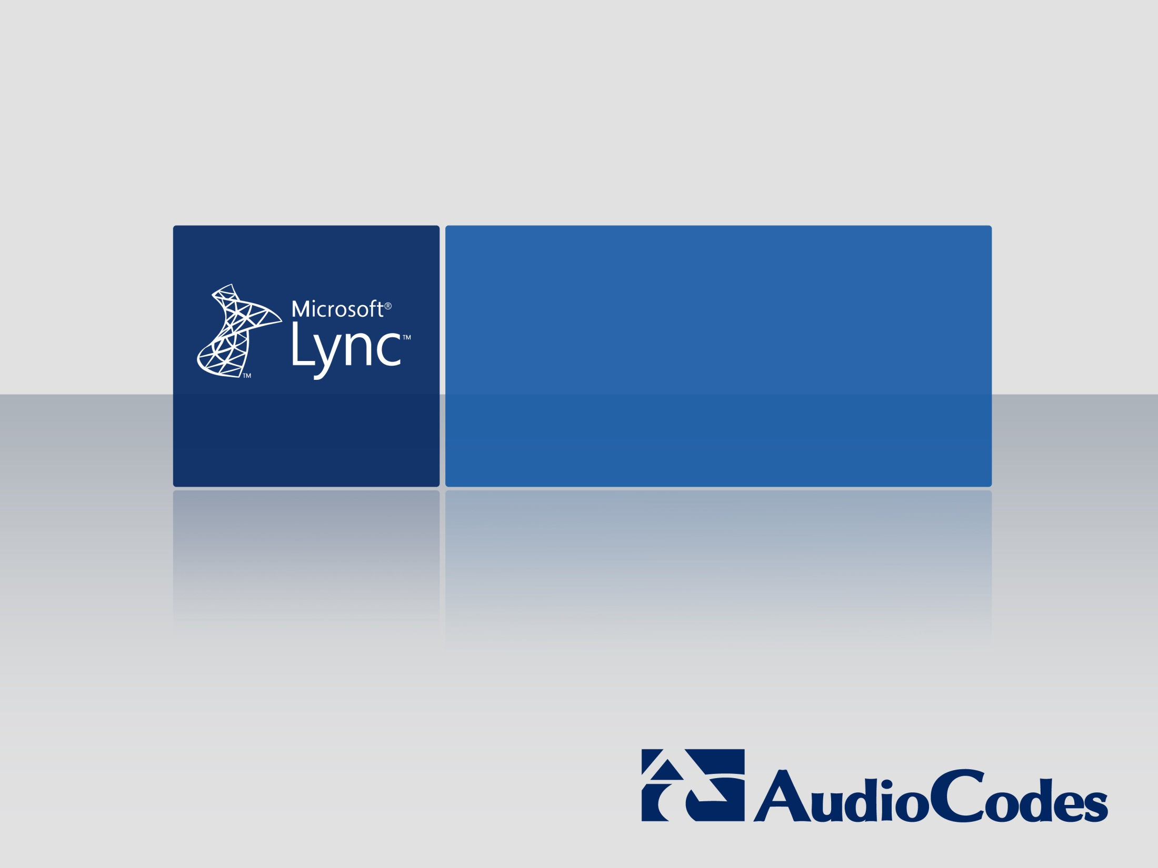
Спасибо!
Александр Гнатив: alexander.gnativ@audiocodes.com

